Slide 1
테이블 레이아웃
GDSC Android Study 박창주
2022-01-24

Slide 2
02 레이아웃 익히기
테이블 레이아웃
테이블 레이아웃
표나 엑셀 시트와 같은 형태로 화면을 구성하는 레이아웃
→ 행과 열로 구성된 격자 형태로 되어 있음

Slide 3
02 레이아웃 익히기
테이블 레이아웃
TableRow
(태그)
테이블 레이아웃
TableRow
(태그)
하나의 행을 의미!
TableRow
(태그)

Slide 4
02 레이아웃 익히기
테이블 레이아웃
TableRow
(태그)
View
테이블 레이아웃
TableRow
(태그)
View
하나의 열을 의미!
View
TableRow
(태그)

Slide 5
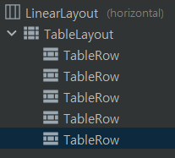
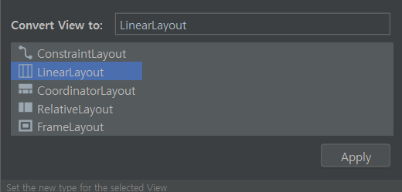
02 레이아웃 익히기
테이블 레이아웃

Slide 6

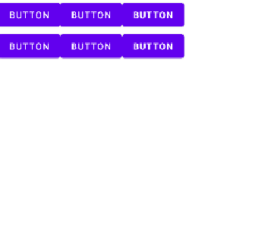


02 레이아웃 익히기
테이블 레이아웃

Slide 7
02 레이아웃 익히기
테이블 레이아웃
shrinkColumns
부모 컨테이너의 폭에 맞추도록 각 열의 폭을 강제로 축소
stretchColumns
부모 컨테이너의 여유공간을 모두
채우기 위해 각 열의 폭을 강제로 늘림

Slide 8
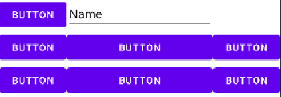
02 레이아웃 익히기
테이블 레이아웃

Slide 9
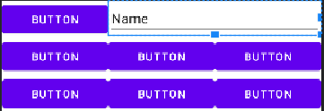

02 레이아웃 익히기
테이블 레이아웃

